Slide 1
Automatisierte infrastrukturgestützte Klassifizierung und 3D-Lokalisierung nicht-motorisierter Verkehrsteilnehmer mittels Computer Stereo Vision
Peter Haiduk, Besondere Lernleistung,
2020
27.05.2020
Kolloquium zur Besonderen Lernleistung
(mündl. Abiturprüfung)
Notes:
Begrüßung
(Auch von meiner Seite) Herzlich Willkommen zur Präsentation der Arbeit “...”
“Ich freue mich, ihnen im Folgenden meine Forschungsarbeit des letzten Schuljahres näher bringen zu dürfen”

Slide 2
Inhalt
Motivation
Zielstellung
Umsetzung
Ergebnisse
Zusammenfassung und Ausblick
Quellen
Notes:
“zur Gliederung:”
einführen
..

Slide 3
Motivation

Slide 4
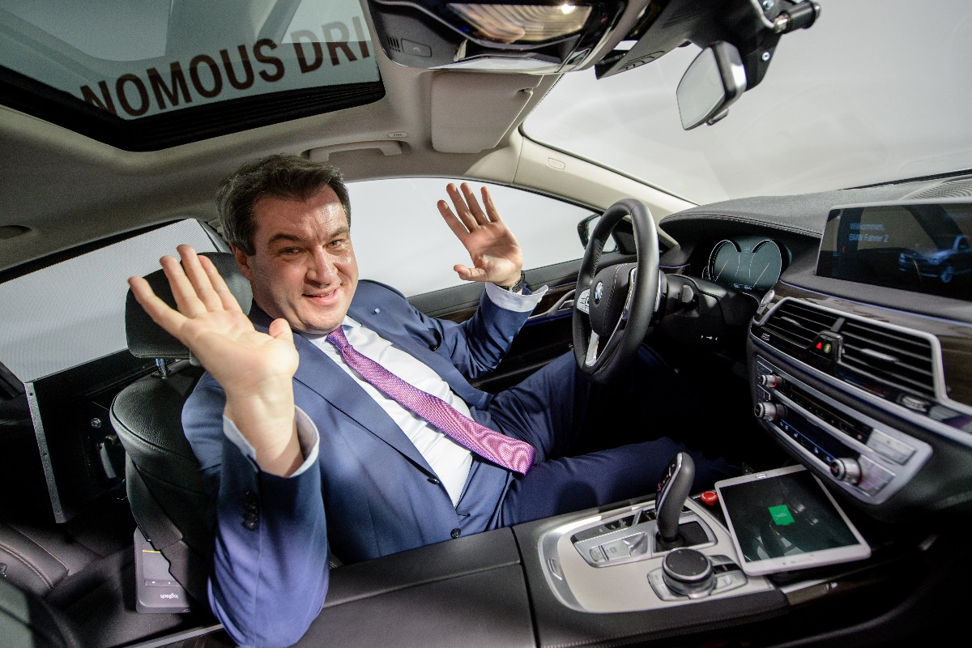
Motivation
Autonomes Fahren
Notes:
genießt aktuell große Präsenz in Medien, Wirtschaft und Forschung
Zukunft
man muss nicht mehr fahren

Slide 5
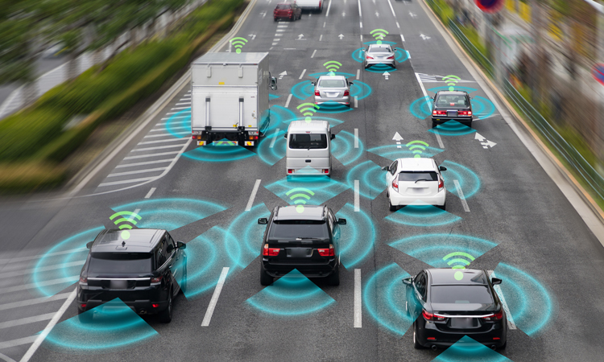
Motivation
Vernetztes Fahren
Car-to-Car Communication
Notes:
in Folge dieser Technologisierung werden aber auch andere Konzepte entwickelt (zweifelsohne dazu) → Vernetztes Fahren
Was ist das?
Austausch von Informationen | qualifiziertere Entscheidungen | man sieht weiter, kollektive Wahrnehmung
Wie funktioniert das
5G!!
Car-To-Car (Bsp Unfallvermeidung)
Car-To-Infrastructure
Was bringt das?
Verkehrssicherheit | Verkehrseffizienz

Slide 6
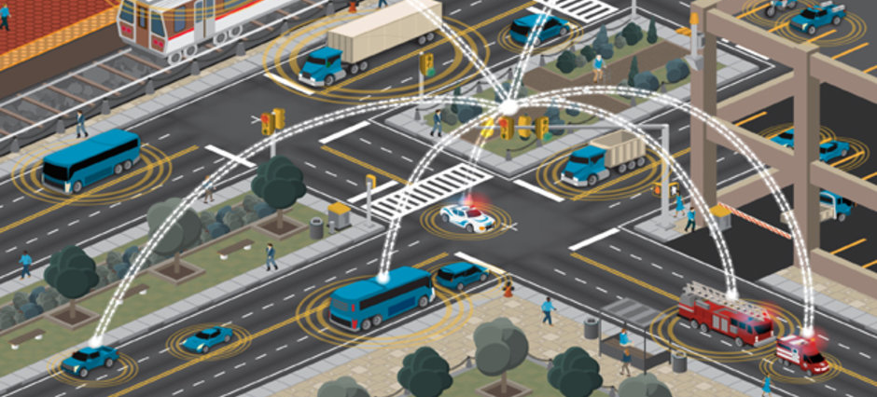
Motivation
Vernetztes Fahren
Car-to-Car Communication
Car-To-Infrastructure Communication
Notes:
Beispiele:
Ampelanlagen (beide Richtungen)
Parkplätze & Ladesäulen (beide Richtungen)
oder das ...

Slide 7
Zielstellung
Notes:
nicht Vorteile für Autos
Allgemeinheit
konkret: nicht-motorisierten Verkehrsteilnehmer, kommen sonst zu kurz

Slide 8
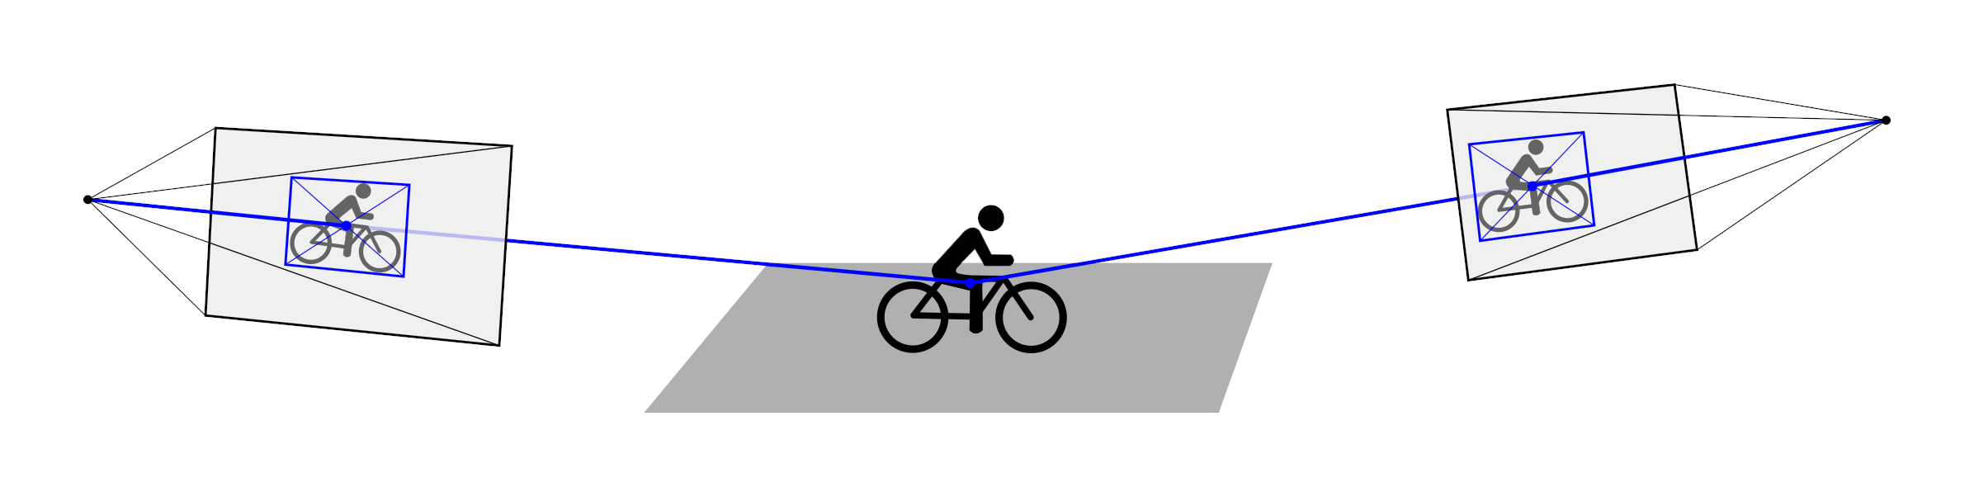
Zielstellung
“Infrastrukturgestützte Objektklassifizierung und -verortung
zur Erhöhung der Sicherheit nicht-motorisierter Verkehrsteilnehmer”
Entwicklung eines Prototyp-Konzepts
Implementierung & Versuch in konkreter Verkehrssituation
Notes:
was war die Zielstellung?
es kommen zwei Verkehrskameras (Infrastruktur) zum Einsatz
diese erkennen die gefährdeten Verkehrsteilnehmer (Objekterkennungs-Algorithmen mit KI)
und orten diese (eine Kamera reicht nicht aus, weil ..) (wichtigster Teil, im Anschluss)
Informationen über Position könnte > entsprechend dem Prinzip der Car-To-Infrastructure-Kommunikation > als Warnnachrichten an Autos > beispielsweise schlecht einsehbare Kreuzung
(Warnung könnte sicherlich auch oft durch Autos gegenseitig -> Sichtweite | Rechenleistung)
2 Aufgaben
theoretischer Teil (wie so das funktioniert & was beachtet werden muss)
Praxis (um zu prüfen, ob das Konzept funktioniert)

Slide 9
Umsetzung - Prototyp-Konzept
Notes:
dazu im Vortrag: erklären: wie funktioniert das System im Betrieb

Slide 10
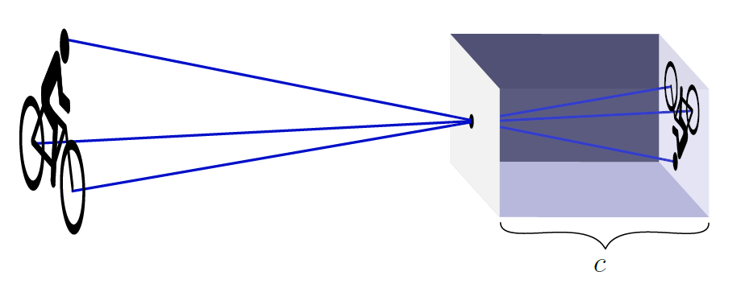
Umsetzung - Prototyp-Konzept
Vorbedingungen
Lochkamera-Modell
Innere und äußere Parameter beider Kameras bekannt
Notes:
Lochkamera-Modell:
Gegenstand- & Bildpunkt durch Gerade verbunden, Schnittpunkt: Projektionszentrum,
> Vorteil Strahlensatz (später)
[Nachfragen gerne am Ende]
Parameter
innere
Konstanten der Kamera ansich
> Kamerakonstante, Sensorgröße, -auflösung & -position | Lochkamera: kein Linsenzeugs
äußere
Position & Orientierung
durch Kalibrierung

Slide 11
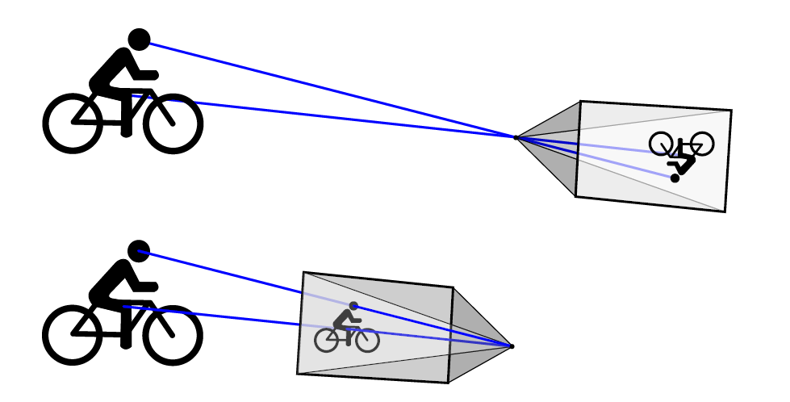
Umsetzung - Prototyp-Konzept
Vorbedingungen
Lochkamera-Modell
Innere und äußere Parameter beider Kameras bekannt
Notes:
Lochkamera-Modell in dieser Form eher kompliziert
übliche Vereinfachung: man stellt sich die Bildebene umgeklappt vor ..

Slide 12
Umsetzung - Prototyp-Konzept
Ablauf 1) Erkennung der Verkehrsteilnehmer
Objekt-Erkennungs-
Algorithmus
Kamera-Bilder
Detektionen
Notes:
Funktionsweise
> erster Schritt
Echtzeit, weil Warnnachrichten
kontinuierlich Kamera-Frames
Objekt-Erkennungs-Algorithmus basierend auf Deep Learning (KI), heute schon sehr weit
Detektionen: Rechtecke und Objektklasse

Slide 13
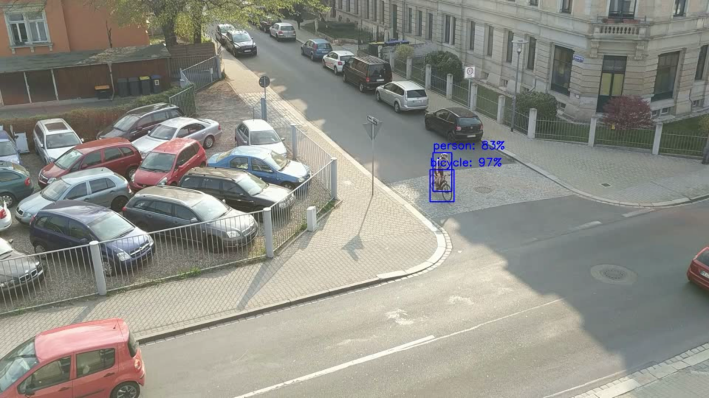
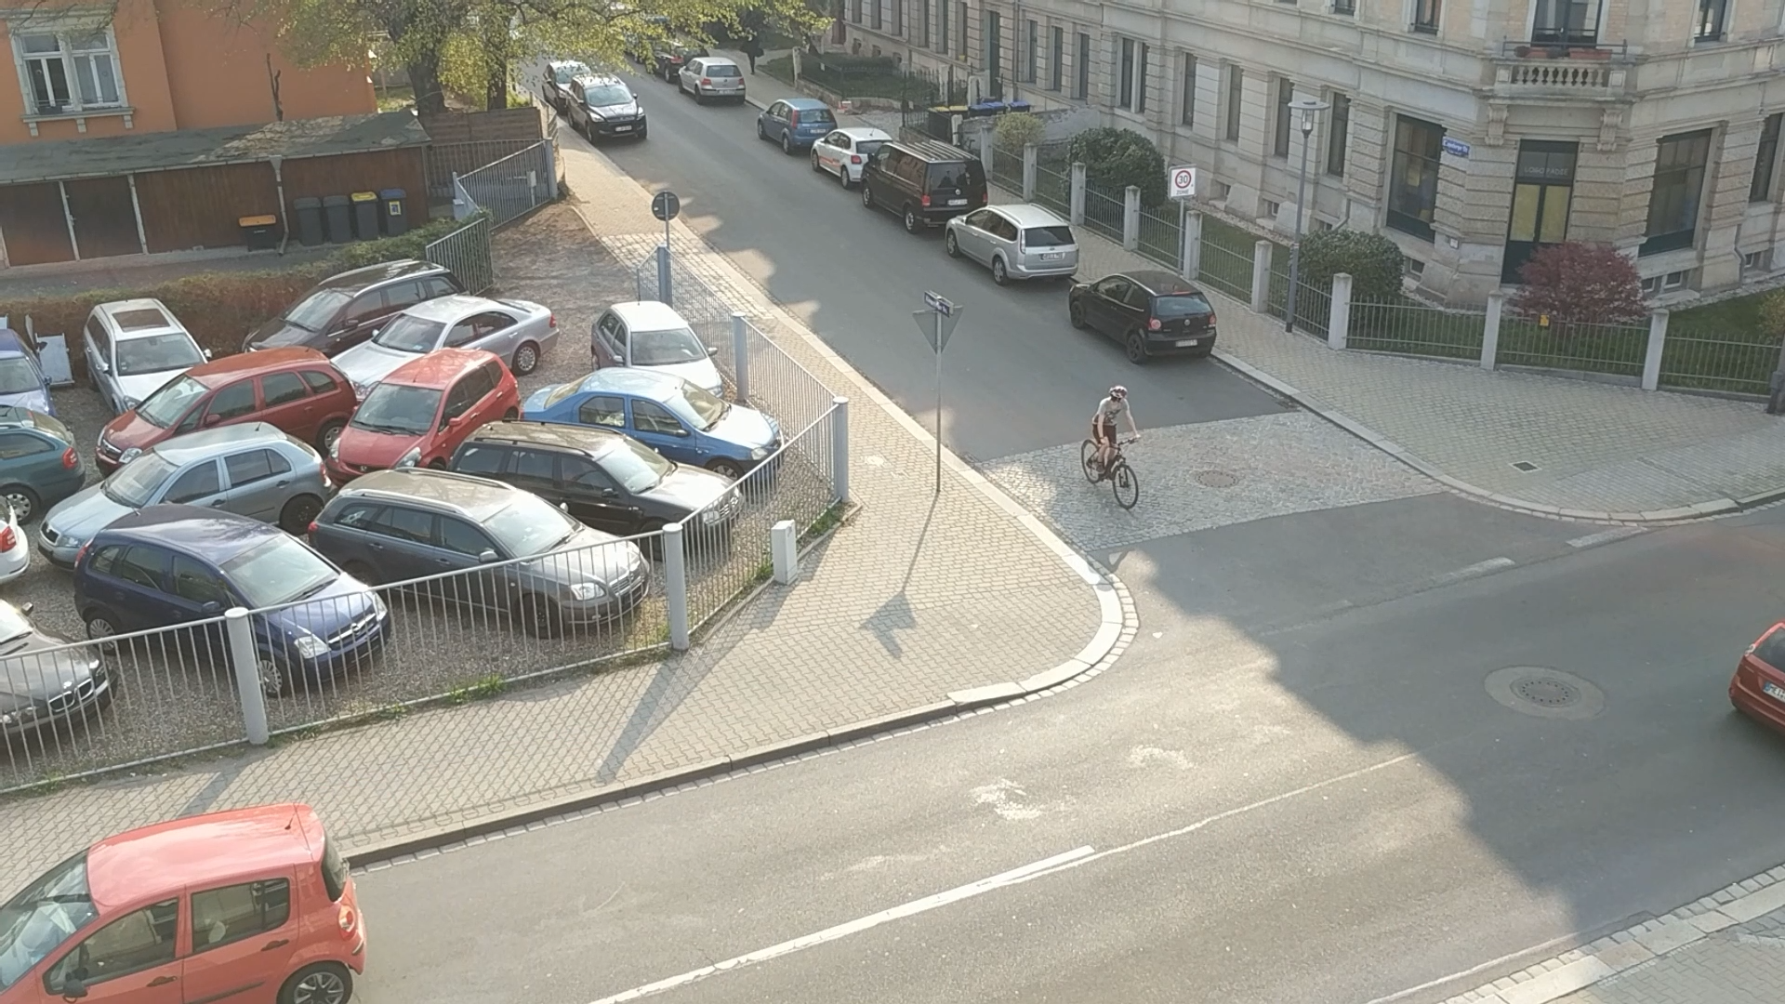
Umsetzung - Prototyp-Konzept
Ablauf 1) Erkennung der Verkehrsteilnehmer
Notes:
zur besseren Vorstellung: Visualisierung

Slide 14
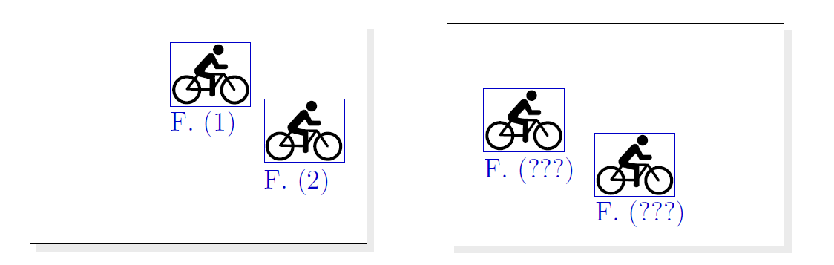
Umsetzung - Prototyp-Konzept
Ablauf 2) Zuordnung der Detektionen
Kamera A
Kamera B
Notes:
problematisch, wenn mehrere | manchmal fehlen auch welche komplett
sollte nicht das Augenmerk drauf liegen, deswegen kein Pattern Matching,
> rein geometrischer Ansatz

Slide 15
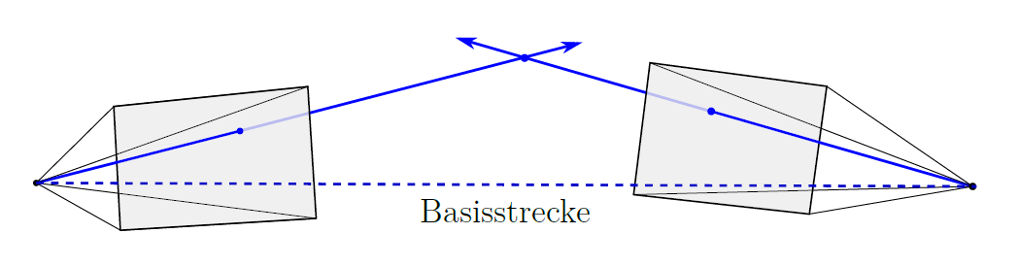
Umsetzung - Prototyp-Konzept
Ablauf 2) Zuordnung der Detektionen
Übersicht der Epipolargeometrie
Komplanaritätsbedingung
muss für passendes Paar erfüllt sein
Notes:
greift vorweg, wenn man schon alle Strahlen berechnet hat
kommen wir gleich drauf zurück
Komplanaritätsbedingung, Epipolargeometrie
man beobachtet, gehen die weit auseinander

Slide 16
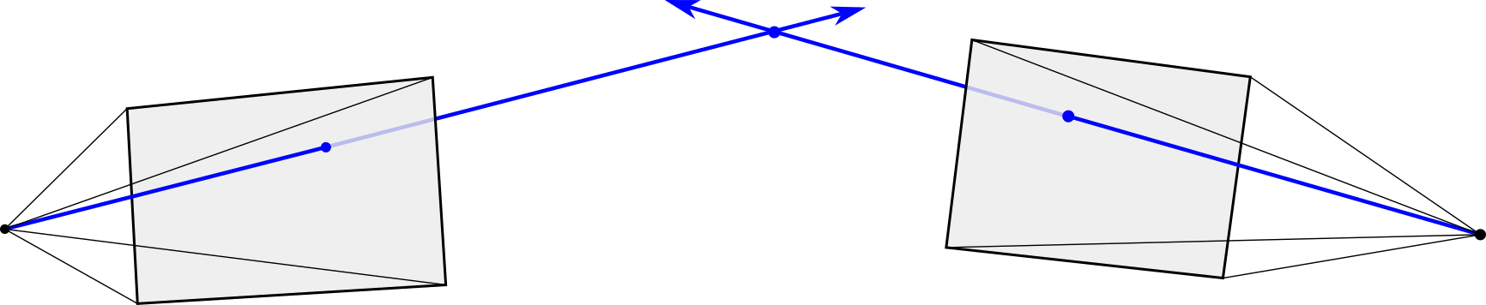
Umsetzung - Prototyp-Konzept
Ablauf 3) Triangulation
Geraden berechnen
Geraden schneiden
Notes:
wir nehmen an, wir hätten schon

Slide 17
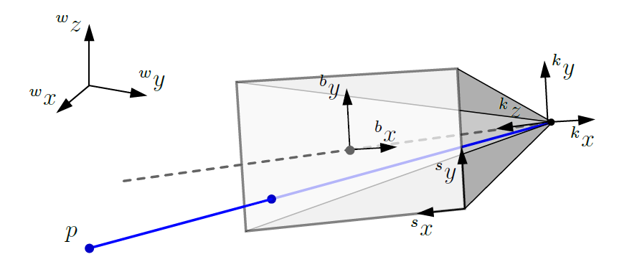
Umsetzung - Prototyp-Konzept
Ablauf 3) Triangulation
Geraden berechnen
Notes:
Punkt als Mittelpunkt des Detektionsrechtecks
> über innere Param. > Richtungsgerade von Kamera aus
> über äußere Param. > Richtungsgerade im Weltbezugssystem

Slide 18
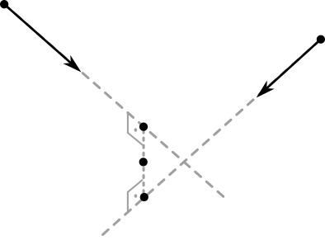
Umsetzung - Prototyp-Konzept
Ablauf 3) Triangulation
Geraden schneiden
Notes:
wo kommen sich die Geraden am nähesten?
> da, wo sie durch eine senkrechte Gerade verbunden werden
damit wäre der Verkehrsteilnehmer erfolgreich verortet

Slide 19
Umsetzung - Prototyp-Konzept
→ Beschreibung mit Gleichungen
Lineare Algebra (Vektoren, Matrizen)
Homogene Koordinaten
Vereinfachung
Rechen-Effizienz
Notes:
Vektoren: für Positionen im Raum | Richtungen
Matrizen: für Abbildungen/Transformationen | Gleichungssysteme
Homogene Koordinaten: Erweiterung der typischen euklidischen Koordinaten (nochmal enorme Vereinfachung)
eigtl die Hauptaufgabe, das ist Uni-Wissen
leider bräuchte man dazu ... und Zeitrahmen ..
> schaut in die Dokumentation (schriftliche Arbeit), das ist echt cool

Slide 20
Umsetzung - Prototyp-Konzept
Kalibrierung
Kalibrierungspunkte in der Szene,
mit bekannten…
3D-Koordinaten in der Szene
2D-Koordinaten im Kamerabild
Gleichungssystem aufstellen
Lösung gibt Gesamt-Projektionsmatrix
Gesuchte Parameter extrahieren
Notes:
“als weiterer Teil des Prototyp-Konzepts ist natürlich die Kalibrierung”
Kalibrierung für jede Kamera einzeln
Gleichungssystem am besten überbestimmt (Genauigkeit)
Lösen durch Fehler-Minimierung (beste Näherungslösung)
Extraktion durch bekannten Aufbau → Zerlegungen

Slide 21
Umsetzung - Prototyp-Konzept
Zusätzliche Betrachtungen
Grundvoraussetzungen:
geeignete Verkehrssituation
Installationsmöglichkeiten
rechtliche Grundlage
benötigte Hardware vorhanden
Kommunikation zu Informationsempfängern vorhanden
Notes:
Zusätzliche Betrachtungen
Hinweise, was zu beachten ist, wenn man das jetzt so benutzen will
nur die wichtigsten angerissen
Grundvoraussetzungen
offensichtliche Sachen
geeignete Verkehrssituation := der Einsatz macht Sinn
Rechtliches: Stichwort Überwachung
Kommunikations: daran würde es aktuell scheitern

Slide 22
Umsetzung - Prototyp-Konzept
Zusätzliche Betrachtungen
Installation:
Positionierung der Kameras
Art der Kameras
nicht mehr bewegen
Kalibrierung:
Vermeidung kritischer Konfigurationen
Notes:
Positionierung: nicht so dicht zusammen | erhöht | nicht zu weit weg, Bildausschnitt
Art der Kameras: Lochkamera-Modell
Kritische Konfigurationen: Uneindeutigkeit, z.B. alle auf einer Ebene

Slide 23
Umsetzung - Versuch

Slide 24

Umsetzung - Versuch
Planung
Aufnahme von Videos,
Auswertung im Nachhinein
Programm für automatisierte Auswertung
Visualisierung in Video-Form
Notes:
Funktionalität des Prototyp-Konzepts in der Praxis zu überprüfen (Proof of Concept)
für prinzipiellen Ablauf des Versuchs davon abgesehen, .. Echtzeit
> weil kein Mehrwert, reicht für Nachweis der Funktionalität
Auswertung: wie vorher durchgegangen, für jedes Frame-Paar einzeln (Finden, Zusammenführen, Orten)

Slide 25
Umsetzung - Versuch
Vorbereitung
Wahl einer Verkehrssituation
Smartphones als Kameras
Installierung der Kameras
Durchführung
Aufnahme von ausreichend Videomaterial
Notes:
Verkehrssituation: am Lehrstuhl (Zugang) | geeignet durch Hausecke
Smartphone: praktisch, handlich | auf Optik lässt sich Lochkameramodell anwenden
Installierung: aus zwei entfernten Fenstern (~7m), Kamera-Stative für Stabilität
“dann konnte der Versuch gestartet werden”
ca. 3min Video-Material aufgenommen,
genug für anschließende Auswahl interessanter Szenen (mit Fahrradfahren und Fußgängern)

Slide 26
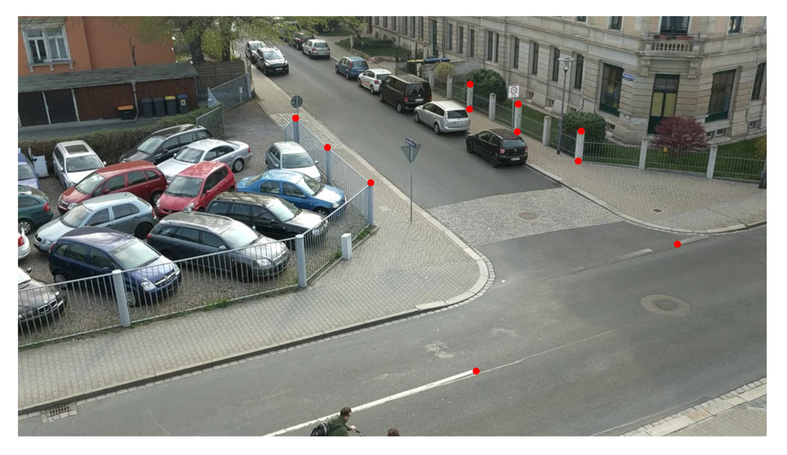
Umsetzung - Versuch
Kalibrierung
2D-Koordinaten in den Kamerabildern:
Notes:
einige Kalibrierungspunkte,
nicht alle eine Ebene
Pixel-Positionen in jeweils einem Beispiel-Frame rausnotiert

Slide 27
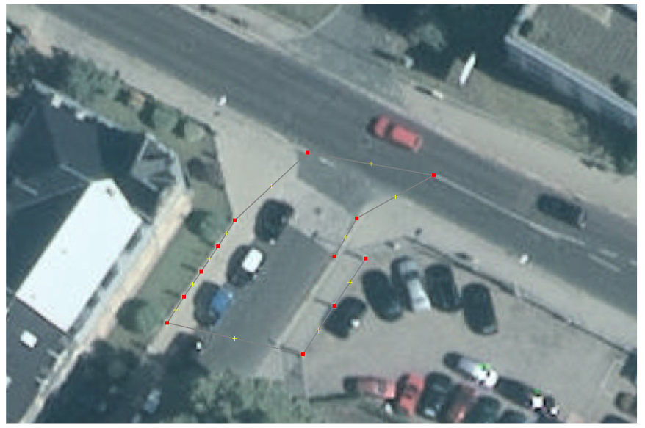
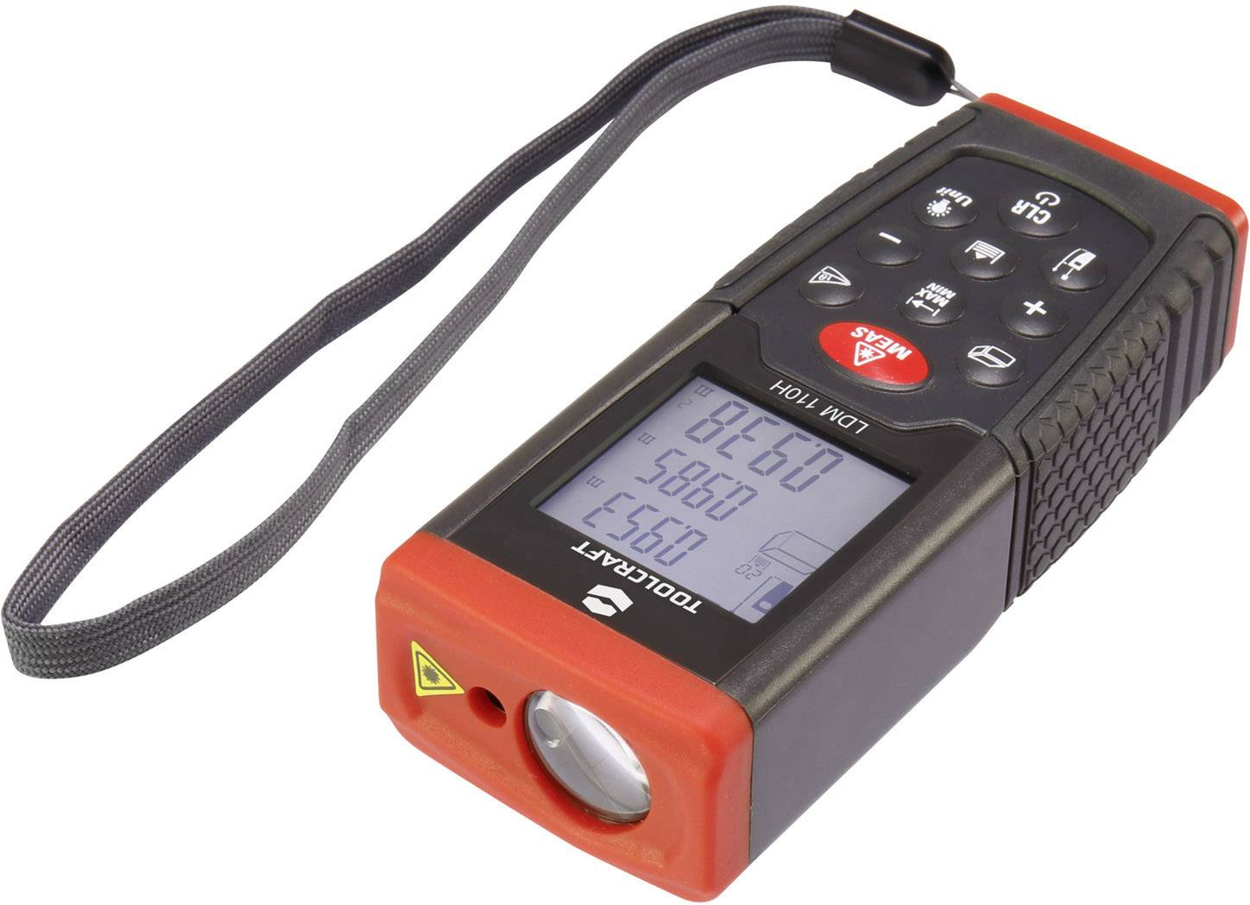
Umsetzung - Versuch
Kalibrierung
3D-Koordinaten im Welt-Bezugssystem:
Umrechnung aus geographischen Koordinaten
Notes:
Tachymeter besser, aber unzugänglich
geographische Koordinaten über öffentliche Satellitenbilder
Laser-Entfernungsmessgerät für Zaunhöhe
Umrechnung der geographischen Koordinaten in drei-dimensionales Kartesisches Koordinaten-System mit Geometrie (Kugelkoordinaten, Basiswechsel etc.)
für genaueres > Verweis auf Dokumentation

Slide 28

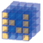

Umsetzung - Versuch
Programmierung
Programmiersprache:
Python
Programmbibliotheken:
NumPy
OpenCV
Objekt-Erkennungs-Algorithmus:
MobileNet Single Shot Detector, vortrainiert
Unterprogramme für einzelne Funktionen
Notes:
Python: einfache Syntax (ermöglicht schnelles & effizientes Programmieren)
NumPy: verbreitet für wissenschaftliches Rechnen, speziell Lineare Algebra (Vektoren, Matrizen, Zerlegungen, Gleichungssysteme, ...)
OpenCV: verbreitete Bibliothek für Computer Vision (Objekterkennung, Import und Export der Videos)
MobileNet SSD: vortrainiert von GitHub-User (chuanqi305) (auf COCO dataset, fine-tuned on PASCAL VOC0712)
Unterprogramme: gegenseitiger import

Slide 29

Umsetzung - Versuch
Visualisierung
Blender
Python-Skripte:
automatisiertes Einfügen der Objekte in 3D-Szene
erstellen einer Animation mit Keyframes
Export als Video
Notes:
“Nach der Implementierung und Auswertung galt es dann noch im letzten Schritt sich mit der Visualisierung der Daten zu beschäftigen”
Blender: freies, quelloffenes 3D-Modelling tool
automatisiert Objekte einfügen: Kameras, Kalibrierungspunkte (zur Orientierung), geortete Verkehrsteilneher

Slide 30
Ergebnisse
Notes:
[Video]

Slide 31
Ergebnisse
System ist funktionstüchtig
Prototyp-Konzept validiert
Schwächen:
kleine Aussetzer in der Erkennung
hohe Laufzeit
Notes:
funktioniert
die erkannte Position folgt ziemlich genau der realen Position
Schwächen im Versuchsaufbau (nicht um Prototyp-Konzept)
Aussetzer: nicht so schlimm weil
lassen sich interpolieren
wegen großem Sichtbereich (geringe Auflösung) [kann man spezifischer einstellen]
teilweise schlechter Sichtwinkel (Fahrrad von vorne) [kann man spezifischer einstellen]
Laufzeit, weil:
Full-HD-Auflösung (1920x1080) wegen des großen Sichtbereichs [kann man spezifischer einstellen]
aber: Laptop, [Rechenleistung lässt sich notfalls skalieren]

Slide 32
Zusammenfassung und Ausblick

Slide 33
Zusammenfassung und Ausblick
Leistung der Arbeit:
Prototyp-Konzept mit allen theoretischen Betrachtungen
Proof of Concept durch erfolgreichen Versuch
Nutzen:
Demonstrator für vernetztes Fahren
Grundlage für real einsetzbare Systeme
weitere Forschung:
Weiterverarbeitung der Echtzeit-Daten
Vereinfachung der Kalibrierung
mehrere Kameras
Notes:
“Der erarbeitete Prototyp stellt sich damit als wertvoller Beitrag zur Forschung am vernetzten Fahren heraus, zum einen als Demonstrator (inspirierendes Anwendungsbeispiel) und zum anderen als Grundlage für real einsetzbare Systeme”
weitere Forschung
Weiterverarbeitung: bereinigen, glätten, extrapolieren | Geschwindigkeitsinformationen | Gefahren-Analyse
viel von weiteren technologischen Entwicklungen abhängig (vernetztes Fahren, 5G, KI, Hardware)
“Ich hoffe sie sind genauso gespannt wie ich auf den Verkehr der Zukunft”

Slide 34
Vielen Dank!

Slide 35
Quellen (Inhalt)
Quellen (Grafiken)
“Automatisierte infrastrukturgestützte Klassifizierung und 3D-Lokalisierung nicht-motorisierter Verkehrsteilnehmer mittels Computer Stereo Vision” (Peter Haiduk, BeLL 2020)
letzter Zugriff: 26.05.2020
https://assets.t3n.sc/news/wp-content/uploads/2018/04/bmw-autonomes-fahren-campus-soeder-1.jpg
https://www.intelligenttransport.com/wp-content/uploads/cav.jpg
https://media2.govtech.com/images/940*670/V2I+Communication+USDOT.jpg
https://cdn-images-1.medium.com/max/1600/1*RV0cEqiwrHauPxl33SJKNQ.png
https://asset.re-in.de/isa/160267/c1/-/de/1511649_LB_00_FB/TOOLCRAFT-LDM100H-Laser-Entfernungsmesser-Messbereich-max.-100m.jpg
https://www.python.org/static/img/python-logo.png
https://scipy.org/_static/images/numpylogo_med.png
https://opencv.org/wp-content/uploads/2019/02/opencv-logo-1-150x150.png
https://download.blender.org/branding/blender_logo.png
https://www.vocovo.com/wp-content/uploads/shutterstock_1257993892-1350x600.jpg

Slide 36
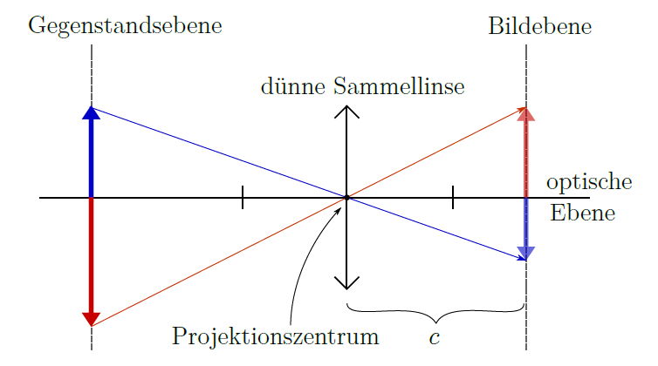
Notes:
Lochkamera-Modell:
anwendbar durch
kleine Blende
Strahlengang einfacher Sammellinse (Mittelpunktstrahlen aus fokussierter Ebene)
line preserving mapping, kein Fischauge (man siehts > nächste Folie)

Slide 37
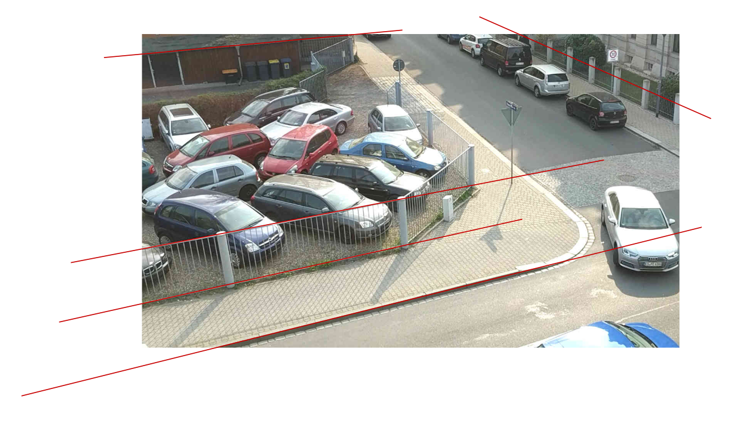
Testbild eines verwendeten Google Pixel Smartphones,
Geraden werden als Geraden abgebildet (straight line preserving mapping)
Notes:
man siehts

Slide 38
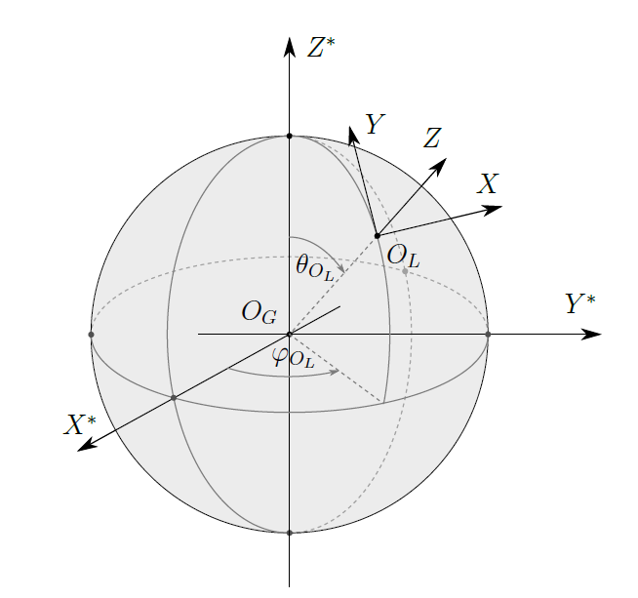
Euklidisches Koordinatensystem des globalen Bezugssystems (O_{G}, X*, Y*, Z*) und
Euklidisches Koordinatensystem des lokalen Bezugssystems (O_{L}, X*, Y*, Z*)

Slide 39
ComNets
Deutsche Telekom Lehrstuhl für Kommunikationsnetze
Exzellenzcluster Center for Tactile Internet with Human-in-the-Loop
(CeTI)
Notes:
Technische Universität Dresden
Fakultät Elektrotechnik und Informationstechnik
Institut für Nachrichtentechnik
Deutsche Telekom Professur für Kommunikationsnetze (ComNets)
Projekt: 5G Lab

Slide 40
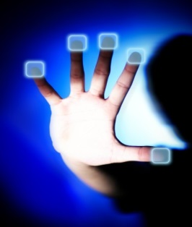
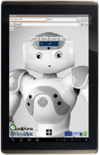
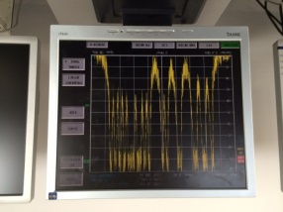
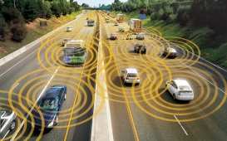
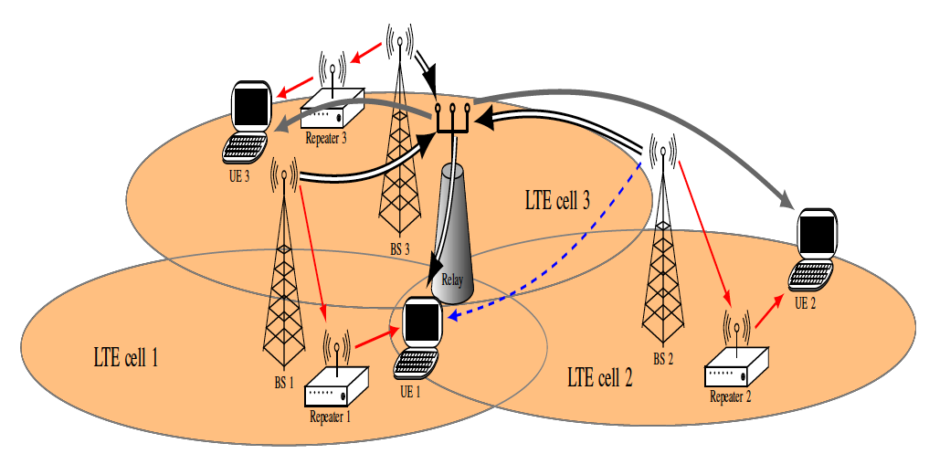
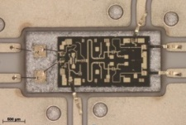
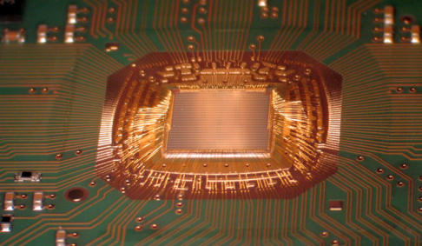
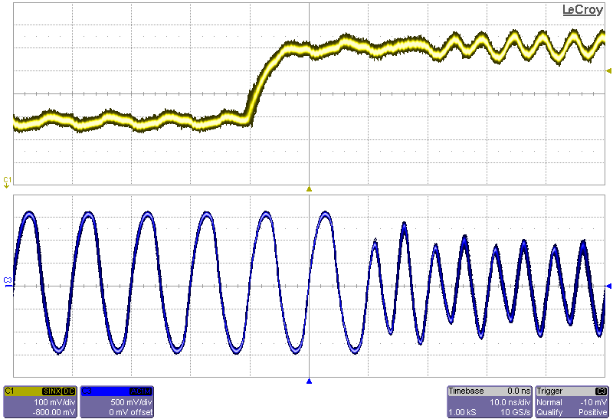
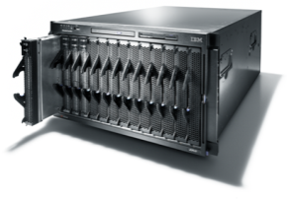
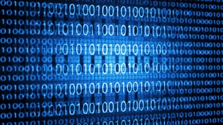
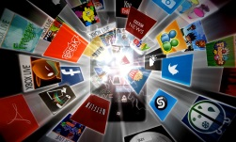
5G Research Tracks
Tactile Internet Applications
Wireless & Network
5G L A B
GERMANY
Silicon Systems
Mobile Edge Cloud

Slide 41

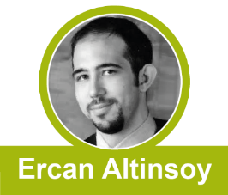
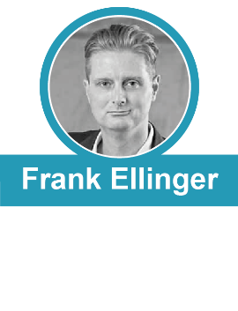
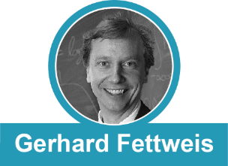
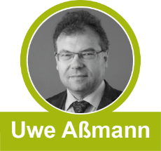
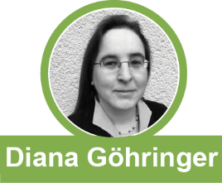
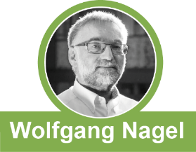
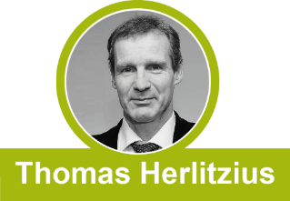
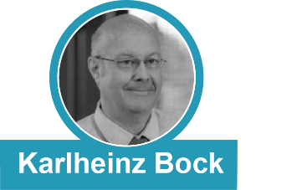
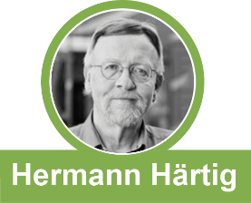
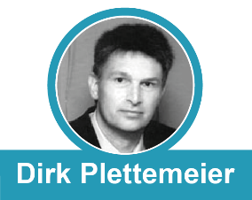
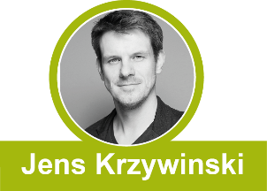
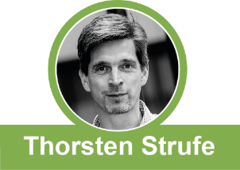
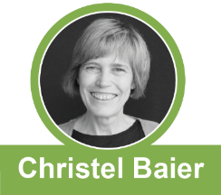
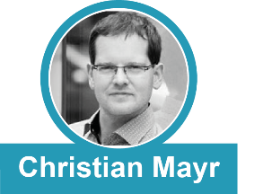
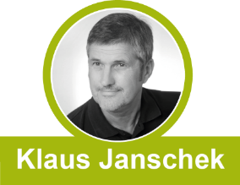
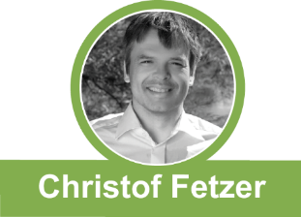
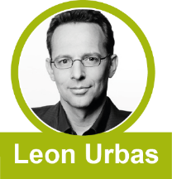
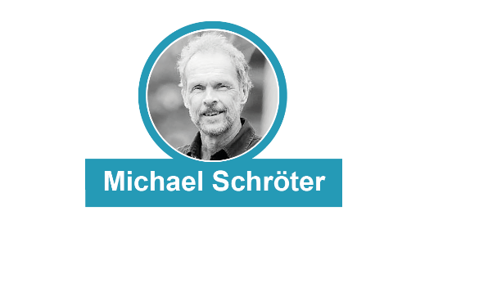
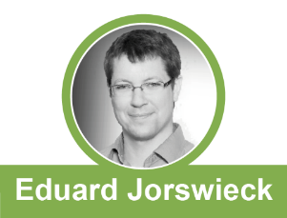




5G Lab Germany Members
SILICON SYSTEMS & WIRELESS
NETWORK & CLOUD
TACTILE INTERNET APPLICATIONS
[Team of 600+ Researchers]

Slide 42



EU Leuchtturm Mobility.E Projekt
Mobility as a service
Mission Null Verkehrstote
“Fail-operational components and systems“
Unser Anteil (eher backend/Infrastruktur):
Verzögerungsarme, resiliente Netzwerkfunktionalität
Rahmen für Verkehrsflussoptimierung in AMEC
Notes:
Vgl. Mesh-Gruppe: Network Coding, Sliding Window, VNF

